Slide 1
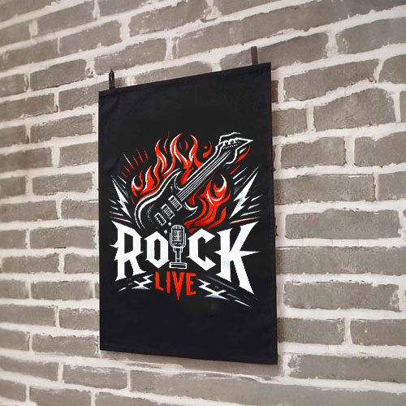
【提案書】
オリジナルファブリックポスター（A4）
特徴
布の質感がインテリアにマッチするA4サイズ相当のファブリックポスター。アニメやゲームのキャラクターをフルカラーでプリントしてもレトロな雰囲気が漂うのでとてもオシャレです。
納期
納期スペース
仕様
素材：ポリエステル
サイズ：A4サイズ以内
包装：個別袋入れ
備考：印刷：昇華転写
お見積
お見積りスペース

